Slide 1


Fundação Oswaldo Cruz
Escola Nacional de Saúde Pública Sergio Arouca
BALANÇO E PERSPECTIVAS DA DIREÇÃO
2013-2017
CRPHF
Prestação de contas

Slide 2
Vice Direção de Ambulatório e Laboratório
Fundação Oswaldo Cruz
Escola Nacional de Saúde Pública Sergio Arouca
ENSP - Instituição de referência para a saúde pública brasileira
ENSP assume papel central no constante aperfeiçoamento do Sistema Único de Saúde (SUS), mediante a qualificação da rede de atenção à saúde e a ampliação do acesso da população aos serviços e insumos de saúde, resultando na interação estratégica das atividades de ensino, pesquisa, atenção em saúde e desenvolvimento de tecnologias.
Desafios:
Resistência para mantermos uma politica PÚBLICA de saúde e consolidação do SUS;
Modelo de atenção à saúde;
Ciência e tecnologia;
Ampliação das vigilâncias sanitária, ambiental e de saúde do trabalhador;
Formação e a qualificação permanentes de quadros profissionais;
Fortalecimento das instâncias de participação e controle social

Slide 3
Vice Direção de Ambulatório e Laboratório
Fundação Oswaldo Cruz
Escola Nacional de Saúde Pública Sergio Arouca
Ambulatórios e Laboratórios /ENSP
Campo da saúde e ambiente
Atuação estratégica para o SUS
espaço privilegiado para o ensino e pesquisa na ENSP

Slide 4
Fundação Oswaldo Cruz
Escola Nacional de Saúde Pública Sergio Arouca
Histórico:
2006 – Assembleia que aprovou a constituição da Vice - Direção de Serviços Ambulatoriais e Laboratoriais.
2010 -2011-2012- Coordenação de Serviços Ambulatoriais e Laboratoriais
2013- Sala de situação
Nov. 2013 - Portaria GD-ENSP 081/2013, amplia o escopo de atuação da coordenação, e avança com a estruturação da vice-direção como meta.
Elaboração da proposta de estrutura organizacional e governança para a nova vice direção.
Jun- Jul 2015- Assembleia aprova o novo Regimento Interno da Escola e a criação da Vice Direção de Ambulatório e Laboratório.

Slide 5
Fundação Oswaldo Cruz
Escola Nacional de Saúde Pública Sergio Arouca
REGIMENTO INTERNO -
    VICE DIREÇÃO SERVIÇOS AMBULATORIAIS E LABORATORIAIS
Reuniões Ambulatórios, coordenações
Reuniões com Laboratórios : Coordenações e GT
Reuniões com áreas /setores Biossegurança, Gestão Sustentável e Qualidade
GT Regimento Interno – CD /ENSP –
CD/ENSP – DEPARTAMENTOS/CENTROS/NÚCLEOS e Assembleia 2015

Slide 6
Fundação Oswaldo Cruz
Escola Nacional de Saúde Pública Sergio Arouca
Papel da Vice Direção:
Formular e coordenar diretrizes institucionais integradas aos Departamentos e Centros e promover a articulação entre os diversos setores, com vistas a assegurar o caráter estratégico dos ambulatórios e laboratórios na área da vigilância, atenção à saúde, promoção à saúde, com permanente sintonia com o campo do ensino e pesquisa.
GT Laboratório – Ambulatório – Colegiado da VDAL
Caráter propositivo e deliberativo – capilaridade na formulação das decisões e integração com a qualidade, biossegurança e serviço de gestão sustentável

Slide 7
Fundação Oswaldo Cruz
Escola Nacional de Saúde Pública Sergio Arouca
Reconhecimento da estrutura existente :
Diagnóstico dos laboratórios
16 Laboratórios distribuídos em 4 departamentos e 3 centros :
(1) Centro de Estudos da Saúde do Trabalhador e Ecologia Humana (Cesteh);
(1) Centro de Saúde Escola Germano Sinval Faria (CSEGSF);
(1) Centro de Referência Professor Hélio Fraga (CRPHF)
(8) Departamento de Ciências Biológicas (DCB)
(3) Departamento de Endemias Samuel Pessoa (DENSP)
(1) Departamento de Saneamento e Saúde Ambiental (DSSA)
(1) Departamento de Epidemiologia e Métodos Quantitativos em Saúde (DEMQS)

Slide 8
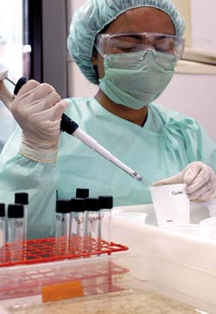
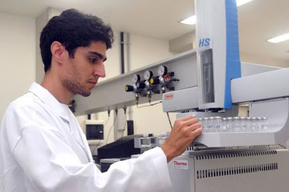
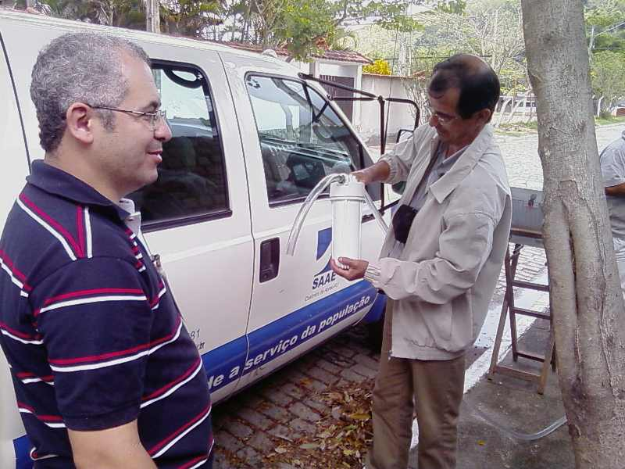

Ensino,Pesquisa,Serviços
Análise de determinantes sociais e biológicos de endemias
Saúde, trabalho e ambiente
Impactos ambientais globais sobre a saúde
Atenção primária em saúde
Toxicologia e saúde ambiental
Saneamento e Saúde Ambiental
TB e outras micobactérias
Exposição a Agentes Químicos, Físicos e Biológicos e
Efeitos Associados na Saúde Humana e Animal
Exposições Ambientais e Avaliação dos
Efeitos no Ciclo de Vida
Avaliação do Impacto sobre a
Saúde dos Ecossistemas
Paleopatologia, Palioparasitologia e
Palioepidemiologia
Patologia Clínica Ambiental e do Trabalho

Slide 9
Fundação Oswaldo Cruz
Escola Nacional de Saúde Pública Sergio Arouca
DIRETRIZES VDAL:
Consolidação da estrutura da vice direção de serviços ambulatoriais e laboratoriais;
Garantia da transparência das ações da Coordenação
Redução dos riscos e agravos à saúde da população, por meio das ações de atenção, promoção e vigilância em saúde
Fortalecimento de uma política de qualidade nos ambulatórios e laboratórios
Garantia de estrutura para salvaguardar os acervos das coleções biológicas, nos marcos legais
Contribuição para a adequada formação, alocação, qualificação, valorização das relações de trabalho dos profissionais dos laboratórios e ambulatoriais

Slide 10
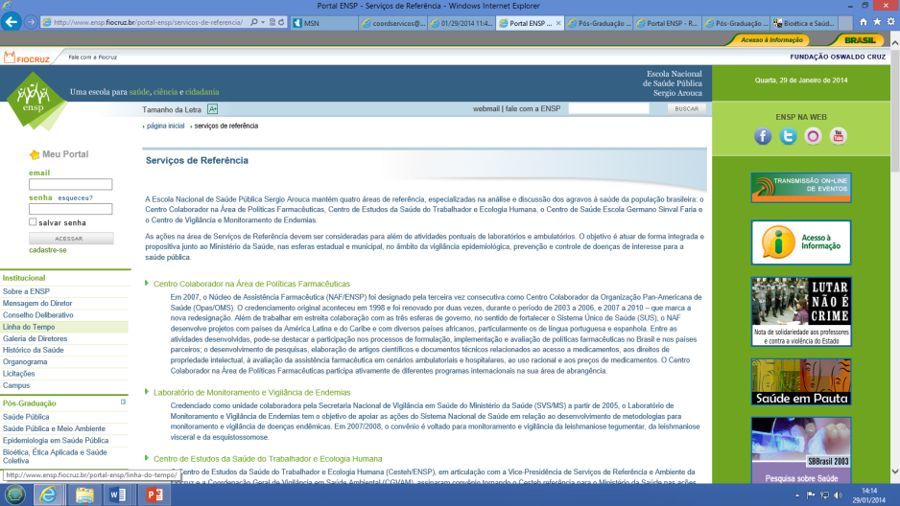
Fundação Oswaldo Cruz
Escola Nacional de Saúde Pública Sergio Arouca
AÇÕES:
Maior visibilidade e transparência
Criação de espaço específico no site Ensp
- Atribuições da Vice Direção
- Espaço específico com o perfil dos
ambulatórios e laboratórios;
Reuniões técnicas (Atas do GT-LAB, GT-QUALI e reuniões da VD);
Documentos e políticas institucionais.

Slide 11
Fundação Oswaldo Cruz
Escola Nacional de Saúde Pública Sergio Arouca
AÇÕES:
Mapeamento da capacidade instalada dos ambulatórios da Escola e identificação das lacunas para melhoria da atenção que acarretam a necessidade de ampliação das parcerias entre as unidades da Fiocruz e a rede de referência do SUS.
Realização do diagnóstico de tuberculose (cultura e baciloscopia) no CSEGSF, agilizando o acesso aos resultados.
Maior integração entre Cesteh e CSEGSF na realização de exames laboratoriais, substituindo a referência específica do Instituto Nacional de Infectologia Evandro Chagas (INI)
Oficina de trabalho com CRPHF, CSEGSF e Cesteh que pactuou proposta de elaboração de projeto para controle da tuberculose em Manguinhos.

Slide 12
Fundação Oswaldo Cruz
Escola Nacional de Saúde Pública Sergio Arouca
AÇÕES:
Carta de Serviço da Fiocruz; integração no Comitê de Qualidade da Escola. Cuidado ao paciente
Representação na Câmara Técnica de Atenção e no GT de Referência e Contrarreferência da Fiocruz;
Relatoria do termo de referência de organização da rede interna de atenção da Fiocruz;
Oficina de trabalho com CRPHF, CSEGSF e Cesteh que pactuou proposta de elaboração de projeto para controle da tuberculose em Manguinhos.
Interlocução com a VPAAPS para a necessidade de estruturação da rede de referência externa;

Slide 13
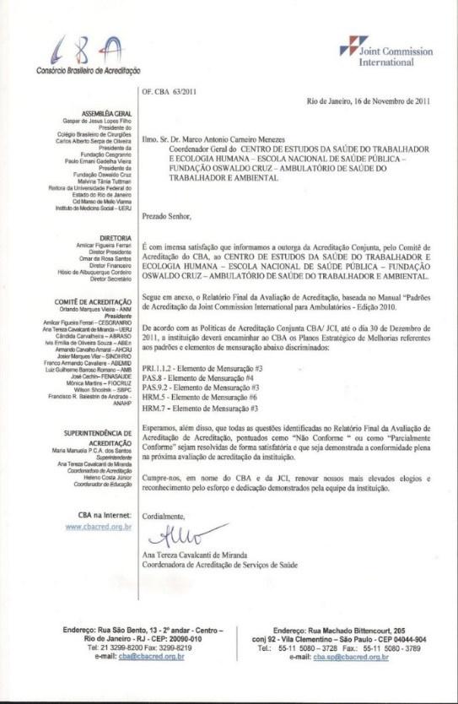

Fundação Oswaldo Cruz
Escola Nacional de Saúde Pública Sergio Arouca
“ O Processo de Acreditação como aprendizagem Institucional – Estratégias para garantir os avanços e a melhoria continuada !!!

Slide 14
Fundação Oswaldo Cruz
Escola Nacional de Saúde Pública Sergio Arouca
Política para certificação e recertificação dos Ambulatórios
Viabilização, com a Vice-Presidência de Ambiente, Atenção e Promoção da Saúde (VPAAPS/Fiocruz), de consultoria específica para o Centro de Referência Professor Hélio Fraga (CRPHF) com vistas à preparação do processo de acreditação;
Visita Predial
Projeto em andamento com início em 2016 voltado para o grupo da acreditação com a participação dos 3 centros (CSEGSF, Hélio Fraga e CESTEH) busca a revisão dos indicadores de segurança do paciente.

Slide 15
Fundação Oswaldo Cruz
Escola Nacional de Saúde Pública Sergio Arouca
Política para certificação e recertificação dos Ambulatórios
Recertificação do Cesteh em 2015. Primeira outorga foi em 2011
CSEGSF – desligamento do processo de acreditação
CRPHF – duas visitas do CBA em 2016 , perspectiva de visita de certificação em 2017
Formação de novos auditores

Slide 16
Fundação Oswaldo Cruz
Escola Nacional de Saúde Pública Sergio Arouca
Comissão de Estruturação da Rede de Plataformas Tecnológicas da ENSP –outubro 2015 (CERPT/ENSP)
Definir critérios e propor requisitos para estruturação, finalidade, utilização, quantidade e tipos das plataformas tecnológicas na ENSP; propor diretrizes para aquisição de equipamentos para o parque tecnológico; e pactuar normas e procedimentos para instituição e funcionamento de um Comitê Gestor da Rede de Plataformas na ENSP.
Resultado : promoção do acesso às análises (simples e/ou complexas), uso compartilhado de equipamentos ou conjuntos de equipamentos na Escola e a racionalização do uso dos equipamentos na instituição, visando à boa continuidade de serviços/pesquisas prestados, além da otimização dos custos de manutenção e insumos.
Orçamento na LOA da VDAL em 2017
Comissão de Usuários da Rede de Plataformas Analíticas da ENSP Coordenação Helio Fraga– 07/Fev 2017

Slide 17
Fundação Oswaldo Cruz
Escola Nacional de Saúde Pública Sergio Arouca
Sensibilizar a comunidade da ENSP acerca dos modelos (BIOBANCO/BIORREPOSITÓRIO), sob a égide conceitual e normativa. Ausência de política ENSP de coleta e armazenagem de amostras de origem humana, para fins de Pesquisa;
Seminário:
Apresentar o olhar da segurança e/ou qualidade do armazenamento da Amostra sob o olhar da ética em pesquisa (CEP). Demonstrar as experiências exitosas de instituição externa (INCA) e unidades da Fiocruz (IOC e Biomanguinhos).
Ao final deste processo, debater qual a Diretriz ENSP para este procedimento.

Slide 18
Fundação Oswaldo Cruz
Escola Nacional de Saúde Pública Sergio Arouca
ACERVOS BIOLÓGICOS/ENSP :
11 ACERVOS
Divulgação e melhoria das condições dos acervos
Credenciamento institucional- Institucionalização – Densp e CRPHF
Integração e organização politica interna de coleções

Slide 19
Fundação Oswaldo Cruz
Escola Nacional de Saúde Pública Sergio Arouca
AGENDAS INCONCLUSAS:
incorporação da Ensp no fluxo da Central de Amostras do Campus Manguinhos situado no INCQS, com vistas a ordenar e melhorar os processos de trabalho interno e se integrar a dinâmica de organização dos serviços da Fundação;
habilitação interna de Serviços de Referência (SR) da Fiocruz - ampliando o conceito de referência para além de atuação em agravos específicos e reforçando o papel da referência na vigilância em saúde;

Slide 20
Fundação Oswaldo Cruz
Escola Nacional de Saúde Pública Sergio Arouca
INDICADOR DE DESEMPENHO INSTITUCIONAL - DIAGNÓSTICO NO PRAZO
2013 |  | 2014 |  | 2015 |  | 2016
META | RESULTADO | META | RESULTADO | META | RESULTADO | META | RESULTADO
≥ 60% | 78,60% | ≥76% | 79,18% | ≥76% | 87,69% | ≥76% | 95,85%
FONTE: PORTARIAS FIOCRUZ

Slide 21
Fundação Oswaldo Cruz
Escola Nacional de Saúde Pública Sergio Arouca
PLANO ANUAL LOA: PLANEJADO x EXECUTADO – VDAL 2015
Despesas | PLANEJADO | EXECUTADO | %
PERMANENTE | R$ 155.354,00 | R$ 0,00 | 0%
DIÁRIAS | R$ 500,00 | R$ 500,00 | 100%
PASSAGENS | R$ 800,00 | R$ 0,00 | 0%
TERCERIZAÇÃO | R$ 85.034,80 | R$ 85.034,80 | 100%
P. F. | R$ 30.000,00 | R$ 0,00 | 0%
Serv.Graficos | R$ 1.650,00 | R$ 1.650,00 | 100%
Mat. Consumo | R$ 4.786,00 | R$ 4.786,00 | 100%
P.J. | R$ 1.108,00 | R$ 1.108,00 | 100%
TOTAL | R$ 279.232,80 | R$ 93.078,80 | 33%

Slide 22
Fundação Oswaldo Cruz
Escola Nacional de Saúde Pública Sergio Arouca
PLANO ANUAL LOA : PLANEJADO x EXECUTADO – VDAL 2016
Despesas | PLANEJADO | EXECUTADO | %
CONSUMO | R$ 1.553,43 | R$ 0,00 | 0%
PERMANENTE | R$ 140.322,29 | R$ 140.322,29 | 100%
DIÁRIAS | R$ 500,00 | R$ 500,00 | 100%
PASSAGENS | R$ 800,00 | R$ 1.559,63 | 195%
HP | R$ 3.435,00 | R$ 3.435,00 | 100%
CORREIOS | R$ 1.000,00 | R$ 675,00 | 68%
TELEFONIA | R$ 3.000,00 | R$ 0,00 | 0%
TERCERIZAÇÃO | R$ 64.814,52 | R$ 69.857,43 | 108%
P. F. | R$ 30.000,00 | R$ 0,00 | 0%
TOTAL | R$ 245.425,24 | R$ 216.349,35 | 88%
-

Slide 23
Fundação Oswaldo Cruz
Escola Nacional de Saúde Pública Sergio Arouca
 | DESPESAS FUNDO ENSP
2013 | 2014 | 2015 | 2016 | TOTAL
R$ 25.230,19 | R$ 57.400,34 | R$ 75.894,88 | R$ 450,00 | R$ 158.975,41
FONTE: Assessoria Institucional

Slide 24

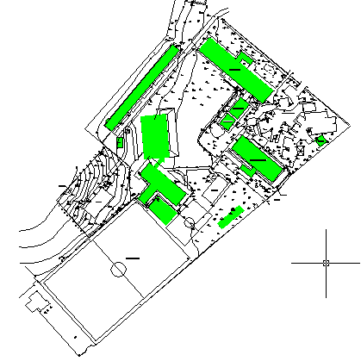
Prestação de Contas 2013-2016
ENSP campus do CRPHF
Área total 5.847,32 m2
Prédio Técnico
Alojamentos
Almoxarifado e subestação
Abrigo de resíduos
Laboratório de Tuberculose
NB2 e NB3
Guarita
Prédio da Administração
Ambulatório e Farmácia
Vestiário/
Manutenção/Limpeza
Oficina/Manutenção

Slide 25
Fundação Oswaldo Cruz
Escola Nacional de Saúde Pública Sergio Arouca
LABORATÓRIO de Bacteriologia do CRPHF
Apoio ao diagnóstico e controle da tuberculose e micobacterioses, tendo como funções assessorar o gestor nacional no acompanhamento, normalização, padronização de técnicas e coordenação da vigilância laboratorial em apoio à Rede Nacional de Laboratórios de Saúde Pública, realizando procedimentos laboratoriais de alta complexidade, promover ensaios de proficiência para controle da qualidade de metodologias, capacitação de recursos humanos, desenvolvimento de estudos e pesquisas, visando a disseminação de conhecimento técnico científico, inclusive como subsídio para as ações de vigilância em saúde.

Slide 26
Fundação Oswaldo Cruz
Escola Nacional de Saúde Pública Sergio Arouca
AMBULATÓRIO
Ambulatório de Pesquisa Germano Gerhardt (APGG/ENSP/FIOCRIZ)é uma unidade de referência terciária para tuberculose, prestando assistência multidisciplinar aos pacientes portadores de tuberculose multirresistente, casos mais graves da referida doença e de outras micobacterioses para o Município do Rio de Janeiro, Baixada Fluminense e outras regiões do estado.

Slide 27
Orçamento Tesouro ENSP 2014
Subunidades | Orçamento aprovado | % | Classificação
VDDIG | R$ 8.718.768,70 | 27% | 1º
CESTEH | R$ 2.814.901,82 | 9% | 2º
EAD | R$ 2.689.752,97 | 8% | 3º
VDPG | R$ 2.232.868,87 | 7% | 4º
CRPHF | R$ 2.198.150,57 | 7% | 5º
CSEGSF | R$ 2.149.107,49 | 7% | 6º
VDPDT&I (Secretaria-VDPESQ.) | R$ 2.113.162,14 | 6% | 7º
CCI | R$ 2.082.740,77 | 6% | 8º
RADIS | R$ 1.406.632,02 | 4% | 9º
CSP | R$ 1.273.113,74 | 4% | 10º
GABINETE+CEP+BIBLI+ESC PROJ | R$ 1.266.803,15 | 4% | 11º
DSSA | R$ 1.033.482,07 | 3% | 12º
DAPS | R$ 518.351,59 | 2% | 13º
VDEGS | R$ 457.829,42 | 1% | 14º
DENSP | R$ 403.419,24 | 1% | 15º
DCB | R$ 355.358,04 | 1% | 16º
DCS | R$ 301.074,43 | 1% | 17º
DEMQS | R$ 252.714,45 | 1% | 18º
CLAVES | R$ 175.073,05 | 1% | 19º
NAF | R$ 85.624,43 | 0% | 20º
Sub-total | R$ 32.528.928,97 | 100%
Despesas pendentes 2013 | R$ 3.611.280,00
Orçamento total | R$ 36.140.208,97
AVANÇAR

Slide 28
Previsão Orçamento Tesouro ENSP - 2017
 | Total geral | % | Classificação
VDDIG | R$ 19.048.376,82 | 38% | 1º
VDE | R$ 6.895.614,21 | 14% | 2º
CRPHF | R$ 4.124.308,47 | 8% | 3º
CESTEH | R$ 3.930.003,86 | 8% | 4º
RADIS | R$ 3.136.275,97 | 6% | 5º
CSEGSF | R$ 2.516.540,42 | 5% | 6º
CCI | R$ 2.198.480,70 | 4% | 7º
VDPI | R$ 1.926.321,76 | 4% | 8º
DSSA | R$ 1.363.633,98 | 3% | 9º
CSP | R$ 1.325.179,56 | 3% | 10º
VDEGS | R$ 960.317,46 | 2% | 11º
DAPS | R$ 676.095,26 | 1% | 12º
DCB | R$ 601.974,53 | 1% | 13º
GABINETE | R$ 371.021,53 | 1% | 14º
DCS | R$ 315.290,88 | 1% | 15º
DENSP | R$ 309.661,81 | 1% | 16º
DEMQS | R$ 283.965,46 | 1% | 17º
CLAVES | R$ 249.093,83 | 0% | 18º
VDAL | R$ 184.930,71 | 0% | 19º
NAF | R$ 115.446,62 | 0% | 20º
DIHS | R$ 84.399,20 | 0% | 21º
TOTAL | R$ 50.616.933,04 | 100%
AVANÇAR

Slide 29
Plano Anual
AVANÇAR

Slide 30
Plano Anual (parte 2)
AVANÇAR

Slide 31
Proposta Orçamentária – Avaliação Material de Consumo
SUBUN | RECURSOS DESTINADO A MATERIAL DE CONSUMO ESPECÍFICO POR META FÍSICAS | 2017 (previsto) | 2016 (realizado) |  | 2015 (realizado) | Diferença % (previsto 2017 - realizado 2016)
CRPHF
 | RECURSO DESTINADO A MATERIAL DE CONSUMO ESPECÍFICO | R$ 2.443.062,40 | R$ 1.810.882,54 |  | R$ 1.262.699,66 | 35%
 | METAS-FÍSICAS
 | Paciente atendido | 230 | 173 | 304 |  | 33%
 | Consulta realizada | 6.000 | 5.725 | 5.895 |  | 5%
 | Exame diagnóstico/complementar realizado | 250 | 185 | 101 |  | 35%
 | Diagnóstico laboratorial realizado (tuberculose) | 5.500 | 6.000 | 6.956 |  | -8%
AVANÇAR

Slide 32
Prestação de Contas 2013-2016

Slide 33
Capital Tesouro Adquirido Hélio Fraga - 2014
N E | Data | SETOR | Objeto | Qnt | Vlr Unit | Vlr Tot
801158 | 06/11/2014 | Helio Fraga | CÂMARA PARA CONSERVAÇÃO DE IMUNOBIOLÓGICOS | 1 | 23.000,00 7.980,00 | R$ 30.980,00
 |  | Helio Fraga | CÂMARA DE CONSERVAÇÃO DE VACINA | 1
801282 | 03/12/2014 | Helio Fraga | Purificador e esterilizador de ar | 15 | 860,00 | R$ 12.899,99
801304 | 05/12/2014 | Helio Fraga | Cabine de Segurança Biológica Classe II | 2 | 14.508,50 | R$ 29.017,00
 |  |  |  |  |  | R$ 72.896,99
AVANÇAR

Slide 34
Micros Adquiridos Hélio Fraga – 2014-2016
Micro | Total
2014 | 17
2015 | 22
2016 | 7
TOTAL | 46
Notebook HP
2016 | 10
AVANÇAR

Slide 35
Micros Adquiridos Hélio Fraga – 2014-2016
DATA | MODELO | RESPONSAVEL /ASSINATURA NO TERMO DE MOVIMENTAÇÃO | PATRIMONIO
28/04/2014 | CPU DELL OPTIPLEX 7010 CORE I5 Novo | ARAPUÃ MACEDO | F/ENSP 30954
28/04/2014 | CPU DELL OPTIPLEX 7010 CORE I5 Novo | ARAPUÃ MACEDO | F/ENSP 30955
28/04/2014 | CPU DELL OPTIPLEX 7010 CORE I5 Novo | ARAPUÃ MACEDO | F/ENSP 30957
28/04/2014 | CPU DELL OPTIPLEX 7010 CORE I5 Novo | ARAPUÃ MACEDO | F/ENSP 30952
28/04/2014 | CPU DELL OPTIPLEX 7010 CORE I5 Novo | ARAPUÃ MACEDO | F/ENSP 30953
28/04/2014 | CPU DELL OPTIPLEX 7010 CORE I5 Novo | ARAPUÃ MACEDO | F/ENSP 30960
28/04/2014 | CPU DELL OPTIPLEX 7010 CORE I5 Novo | ARAPUÃ MACEDO | F/ENSP 30959
28/04/2014 | CPU DELL OPTIPLEX 7010 CORE I5 Novo | ARAPUÃ MACEDO | F/ENSP 30961
28/04/2014 | CPU DELL OPTIPLEX 7010 CORE I5 Novo | ARAPUÃ MACEDO | F/ENSP 30962
28/04/2014 | CPU DELL OPTIPLEX 7010 CORE I5 Novo | ARAPUÃ MACEDO | F/ENSP 30963
28/04/2014 | CPU DELL OPTIPLEX 7010 CORE I5 Novo | ARAPUÃ MACEDO | F/ENSP 30964
28/04/2014 | CPU DELL OPTIPLEX 7010 CORE I5 Novo | ARAPUÃ MACEDO | F/ENSP 30965
28/04/2014 | CPU DELL OPTIPLEX 7010 CORE I5 Novo | ARAPUÃ MACEDO | F/ENSP 30974
28/04/2014 | CPU DELL OPTIPLEX 7010 CORE I5 Novo | ARAPUÃ MACEDO | F/ENSP 30982
28/04/2014 | CPU DELL OPTIPLEX 7010 CORE I5 Novo | ARAPUÃ MACEDO | F/ENSP 30983
28/04/2014 | CPU DELL OPTIPLEX 7010 CORE I5 Novo | ARAPUÃ MACEDO | F/ENSP 30184
28/04/2014 | CPU DELL OPTIPLEX 7010 CORE I5 Novo | ARAPUÃ MACEDO | F/ENSP 31019
AVANÇAR

Slide 36
Micros Adquiridos Hélio Fraga – 2014-2016
10/04/2015 | CPU CORE 2 DUO - 4 GB - Usado | OTAVIO MAIA PORTO | F/ENSP 19763
10/04/2015 | CPU CORE 2 DUO - 4 GB - Usado | OTAVIO MAIA PORTO | F/ENSP 19780
10/04/2015 | CPU CORE 2 DUO - 4 GB - Usado | OTAVIO MAIA PORTO | F/ENSP 19754
10/04/2015 | CPU CORE 2 DUO - 4 GB - Usado | OTAVIO MAIA PORTO | F/ENSP 19782
10/04/2015 | CPU CORE 2 DUO - 4 GB - Usado | OTAVIO MAIA PORTO | F/ENSP 19767
10/04/2015 | CPU CORE 2 DUO - 4 GB - Usado | OTAVIO MAIA PORTO | F/ENSP 19753
10/04/2015 | CPU CORE 2 DUO - 4 GB - Usado | OTAVIO MAIA PORTO | F/ENSP 19751
10/04/2015 | CPU CORE 2 DUO - 4 GB - Usado | OTAVIO MAIA PORTO | F/ENSP 19776
10/04/2015 | CPU CORE 2 DUO - 4 GB - Usado | OTAVIO MAIA PORTO | F/ENSP 19785
10/04/2015 | CPU CORE 2 DUO - 4 GB - Usado | OTAVIO MAIA PORTO | F/ENSP 19765
17/06/2015 | CPU CORE 2 DUO - 4 GB - Usado | CARLOS ALBERTO LEAL | F/ENSP 19772
17/06/2015 | CPU CORE 2 DUO - 4 GB - Usado | CARLOS ALBERTO LEAL | F/ENSP 19773
17/06/2015 | CPU CORE 2 DUO - 4 GB - Usado | CARLOS ALBERTO LEAL | F/ENSP 19774
17/06/2015 | CPU CORE 2 DUO - 4 GB - Usado | CARLOS ALBERTO LEAL | F/ENSP 19784
17/06/2015 | CPU CORE 2 DUO - 4 GB - Usado | CARLOS ALBERTO LEAL | F/ENSP 19762
17/06/2015 | CPU CORE 2 DUO - 4 GB - Usado | CARLOS ALBERTO LEAL | F/ENSP 19779
17/06/2015 | CPU CORE 2 DUO - 4 GB - Usado | CARLOS ALBERTO LEAL | F/ENSP 19778
17/06/2015 | CPU CORE 2 DUO - 4 GB - Usado | JESUS | F/ENSP 28887
AVANÇAR

Slide 37
Micros Adquiridos Hélio Fraga – 2014-2016
05/01/2015 | CPU HP CORE I5- Novo | ARAPUÃ MACEDO | F/ENSP 31494
05/01/2015 | CPU HP CORE I5- Novo | ARAPUÃ MACEDO | F/ENSP 31514
28/10/2015 | CPU HP CORE I5- Novo | JORGE LUIZ DA ROCHA/ ALEXANDRA AMMR | F/ENSP 31507
29/10/2015 | CPU HP CORE I5- Novo | JORGE LUIZ DA ROCHA/TELMA | F/ENSP 31511
13/10/2016 | CPU HP CORE I5 - Novo | OTAVIO MAIA PORTO | F/DIRAD 157381
13/10/2016 | CPU HP CORE I5 - Novo | OTAVIO MAIA PORTO | F/DIRAD 157761
13/10/2016 | CPU HP CORE I5 - Novo | OTAVIO MAIA PORTO | F/DIRAD 157762
13/10/2016 | CPU HP CORE I5 - Novo | OTAVIO MAIA PORTO | F/DIRAD 157428
13/10/2016 | CPU HP CORE I5 - Novo | OTAVIO MAIA PORTO | F/DIRAD 157744
13/10/2016 | CPU HP CORE I5 - Novo | OTAVIO MAIA PORTO | F/DIRAD 157367
13/10/2016 | CPU HP CORE I5 - Novo | OTAVIO MAIA PORTO | F/DIRAD 157387
19/10/2016 | NOTEBOOK HP - Usado | ARAPUÃ MACEDO | T/ENSP 2479
19/10/2016 | NOTEBOOK HP - Usado | ARAPUÃ MACEDO | T/ENSP 2481
19/10/2016 | NOTEBOOK HP - Usado | ARAPUÃ MACEDO | T/ENSP 2484
19/10/2016 | NOTEBOOK HP - Usado | ARAPUÃ MACEDO | T/ENSP 2485
19/10/2016 | NOTEBOOK HP - Usado | ARAPUÃ MACEDO | T/ENSP 2486
19/10/2016 | NOTEBOOK HP - Usado | ARAPUÃ MACEDO | T/ENSP 2487
19/10/2016 | NOTEBOOK HP - Usado | ARAPUÃ MACEDO | T/ENSP 2488
19/10/2016 | NOTEBOOK HP - Usado | ARAPUÃ MACEDO | T/ENSP 2489
19/10/2016 | NOTEBOOK HP - Usado | ARAPUÃ MACEDO | T/ENSP 2491
19/10/2016 | NOTEBOOK HP - Usado | ARAPUÃ MACEDO | T/ENSP 2492
AVANÇAR

Slide 38
Prestação de Contas 2013-2016

Slide 39
Prestação de Contas 2013-2016
AÇÕES REALIZADAS:
ADEQUAÇÕES NAS ÁREAS ACREDITADAS
CRPHF
Substituição da porta principal;
Adequações nas áreas administrativas;
Substituição dos condicionadores de ar Split com alto grau de obsolescência;
Adequação da área de espera;
Balanceamento dos circuitos de emergência;
Instalação de equipamentos no laboratório;
Adequação dos circuitos da sala de freezers;
Eliminação d riscos nos quadros elétricos, com revisão e identificação dos circuitos;
Instalação de cadeiras com pranchetas escamoteável no auditório 01.
Contenção de problemas estruturais na laje do auditório 02;
CSEGSF
CESTEH

Slide 40
Fundação Oswaldo Cruz
Escola Nacional de Saúde Pública Sergio Arouca
Planos de Qualidade programados para 2017
Planejamento Tátil da Vdal
Mapeamento dos processos da central de Esterilização;
Indicadores de Performance para as Plataformas
Indicadores da Acreditação
-

Slide 41
Treinamento em Gerenciamento
de Produtos Químicos

Slide 42
Fundação Oswaldo Cruz
Escola Nacional de Saúde Pública Sergio Arouca
l
DESAFIOS E PERSPECTIVAS:
Potencializar a integração das atividades laboratoriais e dos ambulatórios, como estratégia para ampliar a capacidade nacional de vigilância em saúde, por meio da produção de conhecimentos, metodologias e modelos de intervenção, e mediante parcerias nacionais e internacionais.
Rede de serviços, pesquisa e ensino: Agregar, de forma multidisciplinar, laboratórios e pesquisadores em função de temas e problemas de saúde a serem enfrentados
Qualidade, Gestão Sustentável e biossegurança: Aprimorar a qualificação dos diversos setores para atender às exigências nacionais e internacionais quanto à gestão da qualidade ambulatorial e laboratorial, gestão da biossegurança e gestão ambiental e saúde do trabalhador.
Estruturação dos acervos e Promover a organização de coleções biológicas com os acervos das amostras dos serviços, que representam um potencial importante para a pesquisa na Fiocruz e na própria ENSP
Centro Colaborador em Saúde e Meio Ambiente da Organização Mundial da Saúde (WHO):
Propor política institucional para atuação de forma integrada.

Slide 43
Fundação Oswaldo Cruz
Escola Nacional de Saúde Pública Sergio Arouca
l
DESAFIOS E PERSPECTIVAS:
Gestão de equipamentos para a ENSP- aquisição e manutenção baseado na experiência validada no Cesteh .
Recomendação para contratação de manutenção preventiva, corretiva e calibração de equipamentos/instrumentos com recursos internos na Fiocruz (Dirac, INCQS e Bio) e contratos específicos com recursos LOA, ampliando o escopo do serviços realizados.
Núcleo de Segurança do Paciente – RDC Anvisa 2013
Mapa de riscos ambientais dos laboratórios:
Levantar riscos químicos, físicos, biológicos, ergonômicos e de acidentes dos laboratórios para sinalizar os mesmos aos trabalhadores
Inspeção nos laboratórios utilizando levantamento da gestão sustentável e conhecimento dos trabalhadores

Slide 44
ENSINO – PESQUISA - SERVIÇO
FIOTB
CONTROLE SOCIAL EM TB
FORMAÇÃO – STRICTU
  MESTRADO PROFISSIONAL
FORMAÇÃO – LATO
  CURSO ESPECIALIZAÇÃO E CAPACITAÇÕES
PESQUISAS EM ANDAMENTO

Slide 45
Questões para debate e encaminhamentos
RESTAURANTE – discutir o projeto
NB3 DO HÉLIO FRAGA – VÁRIAS INTERCORRENCIAS AO LONGO DA GESTÃO. CONTRATO DE MANUTENÇÃO ERA CENTRALIZADO NA PRESIDÊNCIA
PAPEIS HÉLIO FRAGA E ENSP NA GESTÃO.
FARMÁCIA DO HÉLIO FRAGA
  ATENDIMENTO INADEQUADO PARA O PACIENTE
  ACOLHIMENTO DO PACIENTE
  MELHOR ORGANIZAÇÃO DO ESPAÇO DE GUARDA E CONTROLE DE MEDICAMENTOS
DIRAC – GRANDES PENDÊNCIAS PARA ACREDITAÇÃO, PRINCIPALMENTE A QUESTÃO DOS RISCOS CONTRA INCÊNDIO.
NECESSIDADE DO SERVIÇO DE BIOSSEGURANÇA NA ENSP
  EX. QUALIDADE DO AR NO SETOR ADMINISTRATIVA.
IMPLANTAÇÃO DE PRONTUÁRIO ELETRÔNICO. O ARQUIVO NÃO TEM ESPAÇO FÍSICO.

Slide 46
RECONHECER A NECESSIDADE
DO CRPHF SE TORNAR
UMA UNIDADE DIFERENCIADA
CONGRESSO INTERNO

